Slide 1
DERİN ÖĞRENME • DENEYSEL ÇALIŞMA
S&P 500 Yön Tahmini:
Feedforward Neural Network Uygulaması
Binary Classification
TensorFlow / Keras
T+5 Gün Yön Tahmini
9 Finansal Özellik
Dense + Dropout
PROBLEM ÖZETİ
Gürültülü finansal zaman serilerinden S&P 500'ün T+5 günlük yön hareketini (yükseliş / düşüş) tahmin eden bir ileri beslemeli sinir ağı.
S&P 500 • Feedforward Neural Network
1 /

Slide 2
Problem Tanımı
Finansal zaman serilerinde sınıflandırma olarak yön tahmini
Finansal piyasalar, düşük sinyal-gürültü oranına (signal-to-noise) sahip karmaşık sistemlerdir. Fiyat hareketleri; makro haberler, likidite şokları, sektör rotasyonu ve sayısız psikolojik etmenin süperpozisyonudur.
HEDEF DEĞİŞKEN
Hedef = 1 if Fiyat(T+5) > Fiyat(T)
0 aksi halde
Amacımız bu gürültülü verinin içinden öğrenilebilir bir yapı çıkarmak: T+5 gün sonraki kapanış fiyatının bugünkü fiyatın üzerine çıkıp çıkmayacağını tahmin eden bir ikili sınıflandırıcı.
Her örneklem için 5 iş günü ileri kaydırılmış kapanış fiyatı, bugünkü kapanıştan yüksekse sınıf 1 (yükseliş), aksi
halde sınıf 0 (düşüş).
VERİ SETİ
• ~257.000 satır günlük fiyat verisi • S&P 500 sektör ETF'leri
• Makro olay pencereleri etrafında
NEDEN ZOR?
Rastgele tahmin tabanı ~%50'dir; her 1 puanlık gerçek iyileşme, ticari uygulamada önemlidir. Volatilite rejim değişiklikleri, modelin genellemesini (generalization) sürekli tehdit eder.
S&P 500 • Feedforward Neural Network
2 /

Slide 3
Teknik Temel
1) Nöron
2) Matematiksel ifade
3) Dense (tam-bağlı) katman
x1
y = σ( W·x + b )
x2
Σ
ReLU
W — ağırlık matrisi (öğrenilen)
b — sapma terimi (bias)
σ — aktivasyon: ReLU / Sigmoid
x — giriş özellik vektörü (9 boyut)
y
x3
x4
Ağırlıklı girdileri toplayıp aktivasyona sokan tek nörondur. Birden fazla perceptron'u paralel dizerseniz tam-bağlı Dense katmanı, Dense katmanları peş peşe eklediğinizde ise ileri beslemeli (feedforward) derin sinir ağını elde edersiniz.
NEDEN FEEDFORWARD?
Girdimiz sabit boyutta, satır başına tek bir örneklem — Dense mimari bu tür tabular problemde ilk denenecek güçlü temel modeldir (baseline).
S&P 500 • Feedforward Neural Network
3 /

Slide 4
Veri ve Özellikler9 Girdi Özelliği → Dense(64) katmanına
1) StandardScaler — Ölçeklendirme
Her özelliksıfır ortalama ve birimvaryansa çekilir(z-score).
Gradient tabanlı eğitimde yakınsama hızını ve kararlılığı artırır.
fit() yalnızca eğitim setine uygulanır; test için sadece transform().
Log_Getiri Volatilite_10g Volatilite_30g RSI_14 MACD_12_26_9 MACDh_12_26_9 MACDs_12_26_9 BBL_20_2.0 BBU_20_2.0
Fiyatın logaritmik getirisi
10 günlük oynaklık ölçüsü
30 günlük oynaklık ölçüsü
Göreceli Güç Endeksi (momentum) Hareketli ortalama yakınsama/ıraksama MACD histogram bileşeni
MACD sinyal çizgisi
Bollinger alt bandı (20g, 2σ)
Bollinger üst bandı (20g, 2σ)
2) shuffle = False — Zaman Serisi Bütünlüğü
Train/Test ayrımında veri karıştırılmaz.
Geçmiş ile eğitilir, gelecek ile test edilir.
Karıştırma, modele gelecekteki bilgiyi sızdırır (data leakage).
3) Leakage-safe pipeline
Ölçeklendirmeparametreleri yalnızca train'den hesaplanır.
Bu, geleceği bugüne taşımayı önler — realistik metrikler üretir.
S&P 500 • Feedforward Neural Network
4 /

Slide 5
Kısaltma | Açılımı / Türkçe Karşılığı | Ne İşe Yarar? / Modele Ne Söyler?
Log_Getiri | Logarithmic Return (Logaritmik Getiri) | Fiyatın bir önceki güne göre oransal değişimini gösterir.
Volatilite_10g Volatilite_30g | Volatility (10 ve 30 Günlük Oynaklık) | Fiyatların ilgili dönemde ne kadar şiddetli dalgalandığını (standart sapmasını) ölçer.
RSI_14 | Relative Strength Index (Göreceli Güç Endeksi) | 0 ile 100 arasında değer alır. Modele bir varlığın "aşırı alındığını" veya "aşırı satıldığını söyler.
MACD_12_26_9 | Moving Average Convergence Divergence (Hareketli Ortalama Yakınsama/Iraksama) | 12 günlük fiyat eğilimi ile 26 günlük fiyat eğilimi arasındaki ilişkiyi gösterir. Modele ana trendin yönü ve gücü hakkında net bir sinyal verir.
MACDh_... | MACD Histogram | MACD çizgisi ile Sinyal çizgisi arasındaki farktır. Trendin ivme kazanıp kazanmadığını gösterir.
MACDs_... | MACD Signal (Sinyal Çizgisi) | Fiyatın yön değiştireceği yerleri önceden sezmesine yardımcı olur.
BBL_20_2.0 | Bollinger Bands Lower (Bollinger Alt Bandı) | ‘’Fiyat istatistiksel olarak normalden fazla düştü, yukarı tepki gelebilir" şeklinde bir kalıp öğrenebilir.
BBU_20_2.0 | Bollinger Bands Upper (Bollinger Üst Bandı) | ‘’Fyat istatistiksel olarak normalden fazla yükseldi, geri çekilme olabilir" bilgisini taşır.

Slide 6
Model Mimarisi
Dense(64)→Dropout→Dense(32)→Dropout → Sigmoid
İleri Besleme (Forward Pass)
ReLU • gizli katmanlarda
Girdivektörü→katmanlararasıtam-bağlı dönüşüm → Sigmoid olasılık
Sıfırınaltını kırpar, türevlenebilir,seyrek
aktivasyon sağlar.
Vanishing gradient problemini büyük ölçüde azaltır.
Input
Dense
Dropout
Dense
Dropout
Output
9 özellik
64 nöron • ReLU
rate = 0.5
32 nöron • ReLU
rate = 0.5
1 nöron • Sigmoid
Sigmoid • çıkış katmanında
Gerçeksayıyı (0,1)aralığına sıkıştırır.
tam-bağlı
tam-bağlı
0 – 1 olasılık
Doğrudan ikili sınıflandırma olasılığı olarak yorumlanır.
Dropout (%50) + Early Stopping
Eğitimde rastgele %50nöron kapatılır — overfitting'e karşı.
Val-loss 10 epoch iyileşmezse eğitim durur; en iyi ağırlıklar geri yüklenir.
S&P 500 • Feedforward Neural Network
5 /

Slide 7
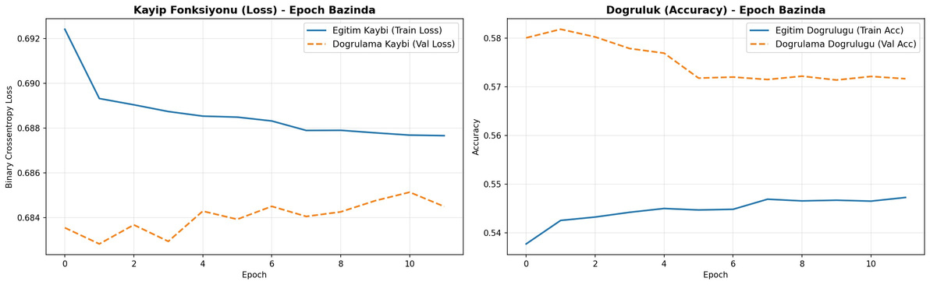
Eğitim Süreci ve Kayıp Analizi
BINARY CROSSENTROPY
L = -[y·log(y) + (1-y)log(1-y)]
İkili sınıflandırmanın standart kayıp fonksiyonu —
olasılıkların doğruluğunu cezalandırır.
Eğitim eğrisi ne anlatıyor?
Train ve validation eğrileribenzerseviyede
— büyük bir overfitting gözlenmiyor. Adam optimizer ilk epoch'larda hızlı iner, sonra düzleşir.
Overfitting önlemleri
Dropout(0.5)— hergeçiştefarklı alt-ağ eğitilir.
Early Stopping (patience=10) — en iyi val-loss'a döner.
Mini-batch = 64 ile gürültülü gradient.
Not: Finansal veride kayıp eğrisinin düzleşmesi, modelin mevcut özelliklerle öğrenebileceği sinyalin tavanına yaklaştığına işaret eder.
S&P 500 • Feedforward Neural Network
6 /

Slide 8
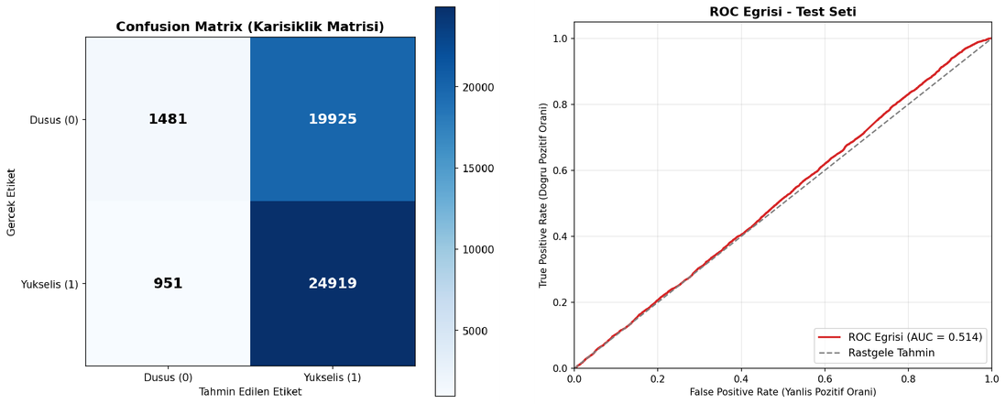
Performans Değerlendirmesi I
AUC DEĞERİ
0.514
AUC nasıl okunur?
AUC = 0.5 → rastgeletahmin.
AUC = 1.0 → mükemmel ayrıştırma.
Modelimiz 0.514 ile rastgeleliğin az üzerinde — sinyal zayıf, ancak sıfır değil.
Neden yükseliş sınıfına meyilli?
Eğitim veri setinde sınıf dengesi
hafif yükseliş yönlüdür. class_weight kullanılmadığından model çoğunluğa kayar.
Matris: "1 (yükseliş)" tahminleri baskın — dengesiz dağılım ve 0.50 eşiğinin birleşik etkisi. ROC 45° köşegene yakın: mevcut 9 özellik ile elde edilen ayrıştırma kapasitesi sınırlı.
S&P 500 • Feedforward Neural Network
7 /

Slide 9
SONUÇ VE İLERİ ADIMLAR
Mevcut Durum
Öğrendiklerimiz
AUC ≈ 0.514, test doğruluğu ~%51 Feedforward Dense modeli rastgeleliğin
sınırında
9 özellik ile günlük bağımsız örneklemler
kullanıldı
Zaman serisi için shuffle=False ve leakage-safe scaling kritik
Dropout + EarlyStopping overfitting'i
frenledi
Sigmoid dağılımının sıkışması sinyal
sınırını gösteriyor
S&P 500 • Feedforward Neural Network
8

